Slide 1

Sundress
Новый стиль рекламы

Slide 2
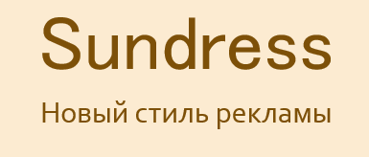

О партнерской программе
Реферальная программа — способ продвижения товара или услуги через рекомендации.
Наш сервис предлагает вам электронную версию стимулирования сарафанного радио.

Slide 3
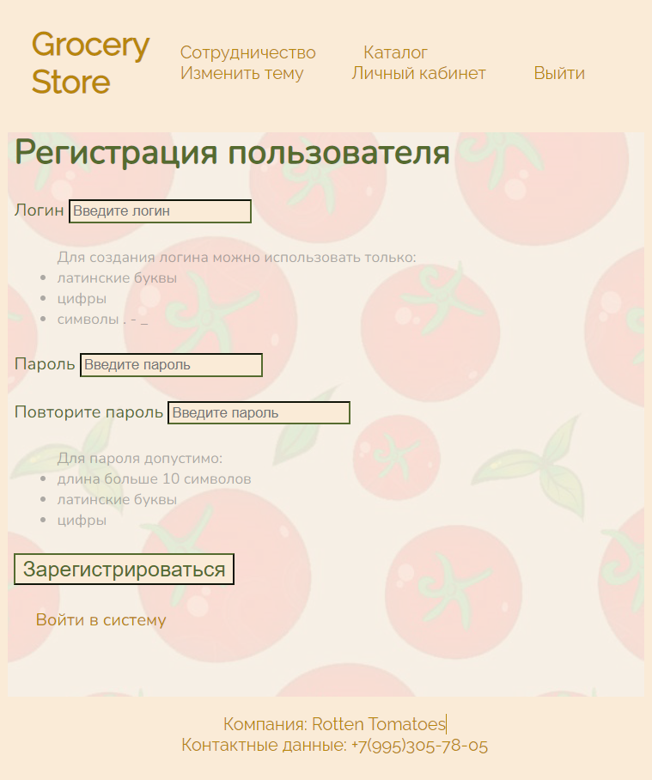
Преимущества
Безопасность
Раздельные базы данных для сервиса и магазина
Хранение паролей с технологией pepper
Еженедельное обновление Cookies
Кроссплатформенность
Возможность интеграции с разными магазинами
Выбор подходящего размера вознаграждения рефоводов

Slide 4
Простой интерфейс
*вход*
*личный кабинет*
Достаточно трех действий
Заполнить поля регистрации
Скопировать персональную ссылку
Отправить ссылку потенциальному покупателю

Slide 5
Бонусный счет
Каждому пользователю при регистрации предоставляется бонусный счет, на котором будут накапливаться средства, выделяемые компанией с покупки товаров по рекомендации.
Состояние счета можно отслеживать в личном кабинете.
*каталог*

Slide 6
Персонализация
Для выбора размера вознаграждения вы можете обратиться к квалифицированному специалисту или воспользоваться рекомендациями системы. Вычисления на основе доступных данных о среднестатистической кампании показывают, что минимальный процент способный заинтересовать пользователя - 3%, а максимальный процент, не уменьшающий прибыль компании – 15%.

Slide 7










Используемые ресурсы
JavaScript
ExpressJS
NodeJS
TypeScript
Handlebars
HTML
CSS
PostgreSQL
Docker
Git

Slide 8
Перспективы развития
Бизнес части
Технической части
Встроенный магазин товаров
Пригласительные реферальные ссылки (бонус за регистрацию)
Многоуровневые системы рефералов
Персональные промокоды
Сбор статистики для анализа компанией
Возможность делиться в социальных сетях
Бонус в виде скидки на товар
Специальные баллы на день рождения
Возможность вывода баллов на карту или списания при покупке
Обработка ошибок регистрации
Refresh tokens
Анимация сайта
Фильтрация, сортировка, ограничение показываемых товаров с переходом на следующую страницу
Популярные товары
Редактирование и удаление пользователей

Slide 9
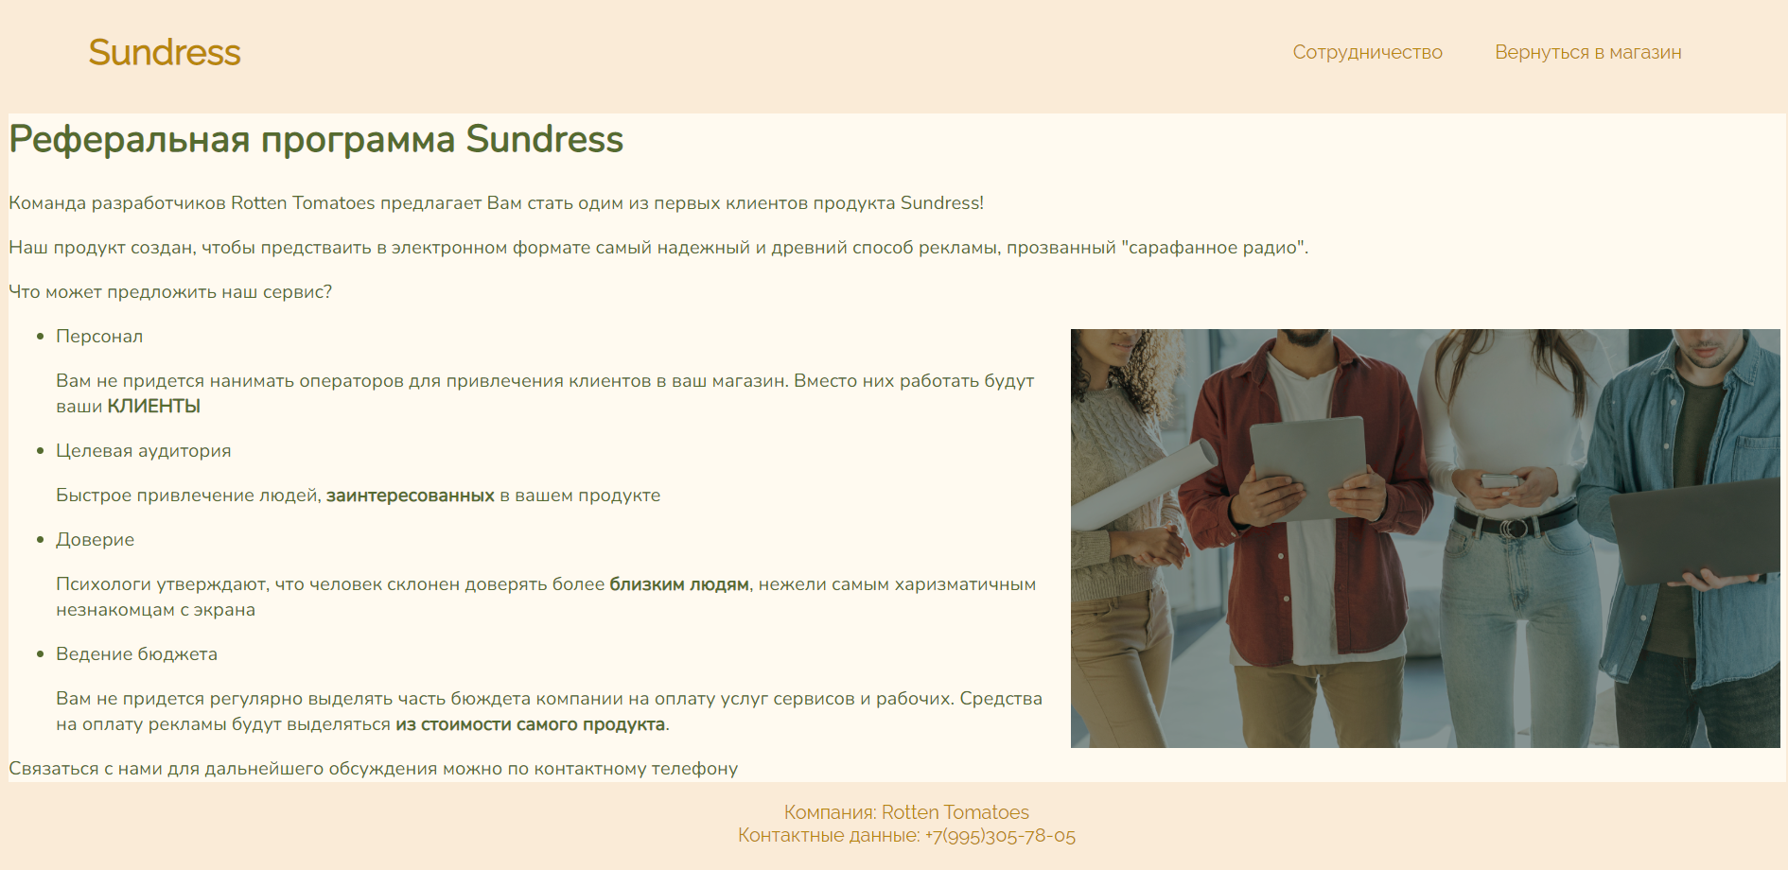
Продажи
Разовое вложение сократит ваши постоянные расходы на активную рекламу и в долгосрочной перспективе позволит получить стабильный пассивный приток клиентов.
Стоимость подключения к программе – 30 000 р.

Slide 10
Команда разработчиков
Компания “Rotten Tomatoes” состоит из 3 человек.
Сферы ответственности:
Войнов Андрей – backend, project-менеджер
Андреев Дмитрий – backend, frontend
Отрошенко Таисия – вёрстка, дизайн, бизнес-логика

